Slide 1
Hvordan støtter man ordblinde elever på ungdomsuddannelser, som har svært ved engelsk?
Sarah M. Sønderup
Ordblindeunderviser, SPS-vejleder og tester
Hf og VUC Roskilde-Køge

Slide 2
Fokusområder
Eksponering
Hvad er særligt ved engelsk?
Bogstav-lyd-forbindelser
Stavelsestyper
Udtale
Ordforråd
Mundtlighed
Læsning
Skrivning
Grammatik
Lidt af hvert

Slide 3

Sprogforstyrrelsen DLD (Developmental Language Disorder)
Sprogforstyrrelsen DLD er en sproglig indlæringsvanskelighed, der viser sig i barndommen som vedvarende vanskeligheder med at tilegne sig sprogfærdigheder. Det vil sige med at lære at forstå, producere og/eller anvende det talte sprog (M. Hauerberg Olsen & R. Vang Christensen, 2024).

Slide 4
Tegn på DLD i unge/voksne
Begrænset brug af komplekse sætninger
Vanskeligheder ved at finde de rigtige ord
Svært ved at forstå billedsprog
Læsevanskeligheder
Uorganiseret historiefortælling og skrivning
Hyppige grammatiske- og stavefejl
Kilde: https://www.nidcd.nih.gov/sites/default/files/developmental-language-disorder.pdf

Slide 5

Mistanke om DLD?
Henvis til en logopæd:
Kommunikationscenter
Taleinstitut
Center for specialundervisning

Slide 6

Eksponering

Slide 7
Eleverne skal sprogbades
film
tv-serier
musik
podcasts
spil

Slide 8
OBU-engelskundervisning

Slide 9
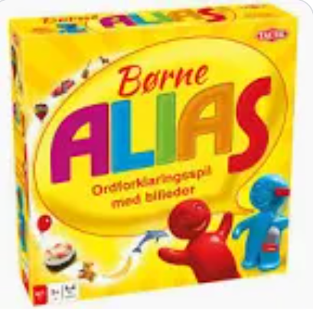
Øvrige anbefalinger til sprogbadning
Podcasts:
This American Life
Podcast med transcript/udskrift
BBC Learning English: 6 Minute English
TED talks
Søg efter varighed (fra 0-6 min. til 18 + min.)
Spil:
Scattergories
ALIAS
Gartic Phone
“Hviskeleg” - træner skrivning af simple sætninger
Scribbl
Træning af ord

Slide 10

Hvad er særligt ved engelsk?

Slide 11

Hvad er særligt ved engelsk?
Læsning/stavning
Bogstav-lyd-forbindelser
Stavelsestyper
Tryk
Udtale
Ordforråd
Kurser i bogstav-lydmetoden, stavelsestyper og trykplacering:
Martin Hauerberg Olsen: Københavns Professionshøjskole
Dorte Gørtz: English4all

Slide 12
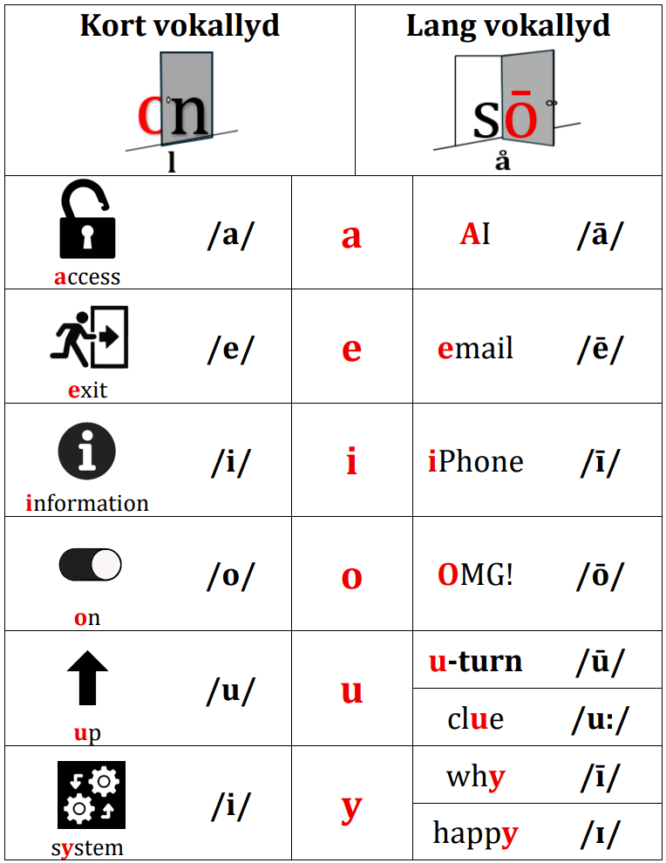
Bogstav-lyd-forbindelser
Vokaler
Vokaler på engelsk a, e, i, o, u, (y)
Hver vokal har mindst to lyde: en kort og en lang
Kilde: ”Stavelsestyper og tryk – stavning og udtale af engelske ord” af L. Nyrop og D. Gørtz

Slide 13
Kort om stavelsesdeling
Hjælp til stavelsesdeling:
Regler:
Regel 1: Del mellem sammensatte ord hot|dog
Regel 2: Del mellem to konsonanter rab|bit eller sig|nal
Regel 3: Del ikke digrafer tick|et
Regel 4: Del normalt før en enkel konsonant mellem to vokaler la|bel
OBS: Hvis vokalen i første stavelse er kort, del efter konsonanten hab|it
Tips:
Kig på ordet bagfra, husk reglerne!
Prøv selv: Del ordet ”elastic”
Hvilke regler brugte du?
Brug for hjælp? https://www.howmanysyllables.com/
Tjek dit svar her: https://www.howmanysyllables.com/syllables/elastic

Slide 14
Kort om de seks stavelsestyper
Seks forskellige stavelsesmønstre på engelsk
Lukket
Åben
Magisk e
Dobbeltvokal
Vokal+r
Konsonant-le
Stavelsestypen bestemmer vokalens udtale (kort, lang eller ”anderledes”)

Slide 15
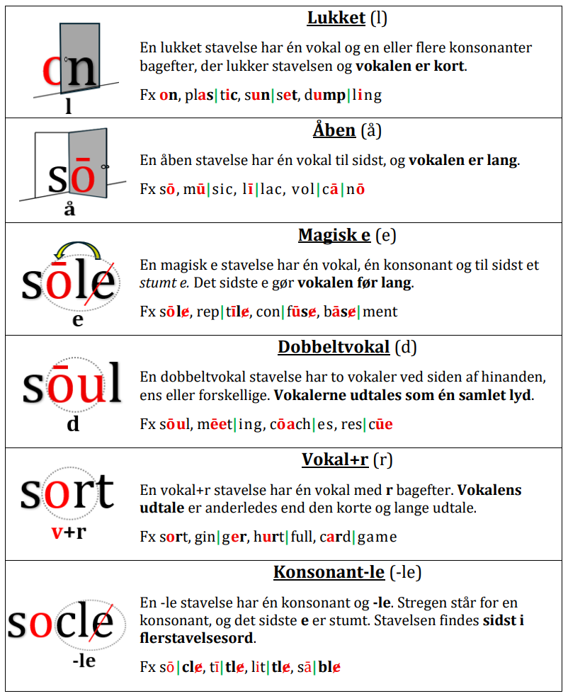
De seks stavelsestyper - oversigt
Kilde: “Stavelsestyper og tryk – stavning og udtale af engelske ord” af L. Nyrop og D. Gørtz
Notes:
Dobbeltvokal: ”When two vowels go walking, the first one does the talking!”

Slide 16

Hyggeopgave

Slide 17
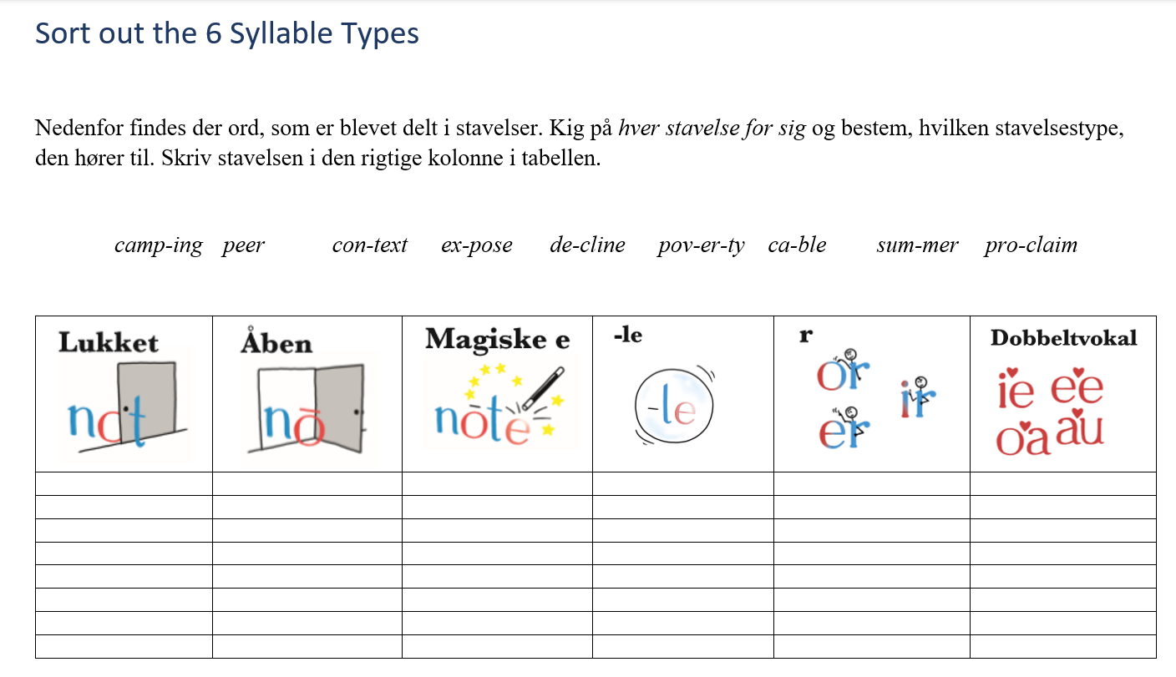


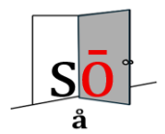
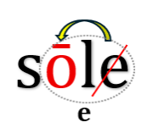
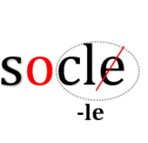


Introduktion til hyggeopgaven

Slide 18
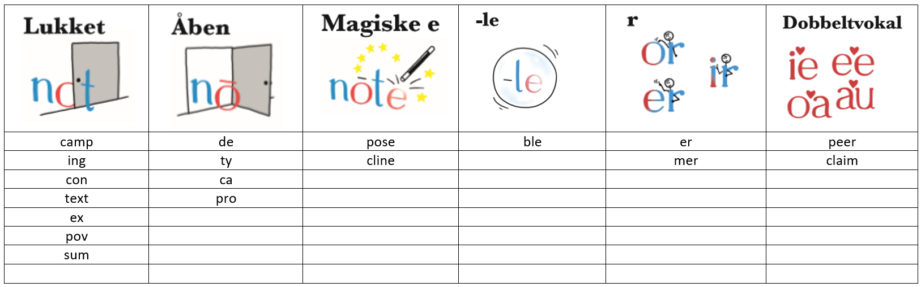

Facit til hyggeopgaven

Slide 19

Udtale

Slide 20
Udtale
Opfordre eleven til at anvende:
LST-programmerne/Words oplæsningsfunktion
Ordbøger:
Merriam-Webster
The Free Dictionary
How Many Syllables
Howjsay
Ordbogen.com: Engelsk/Dansk
Alternativt kan ord indtales af SPS-vejlederen, så eleven kan lytte og gentage

Slide 21

Udtale Hvad kan være svært?
w /w/ vs. v /v/
wet / vet west / vest
z /z/ vs. s /s/
zoo / Sue buzz / bus
j /dj/ vs. y /j/
jam / yam Jack / yak
r /r/
red, rose, very
Tip: ”Bro!”
th /θ/ og /ð/
Har både ustemt og stemt udtale:
Ustemt /θ/ thank, think, bath
Stemt /ð/ this, that, there
thr /θr/
three, thrive, thrash
Notes:
Tip til th: Indholdsord (ustemt) vs. funktions/grammatiskeord (stemt)

Slide 22
Udtale Hvad kan være svært?
-b,-d,-g regel
cap-cab, but-bud, luck-lug

Slide 23

Ordforråd

Slide 24
Ordforråd
Fokus på at øge både passivt og aktivt ordforråd ved
Hverdagsord
Gråzoneord/førfaglige ord f.eks. forbinderord
Fagord
Hvordan?

Slide 25

My Vocabulary Table

Slide 26
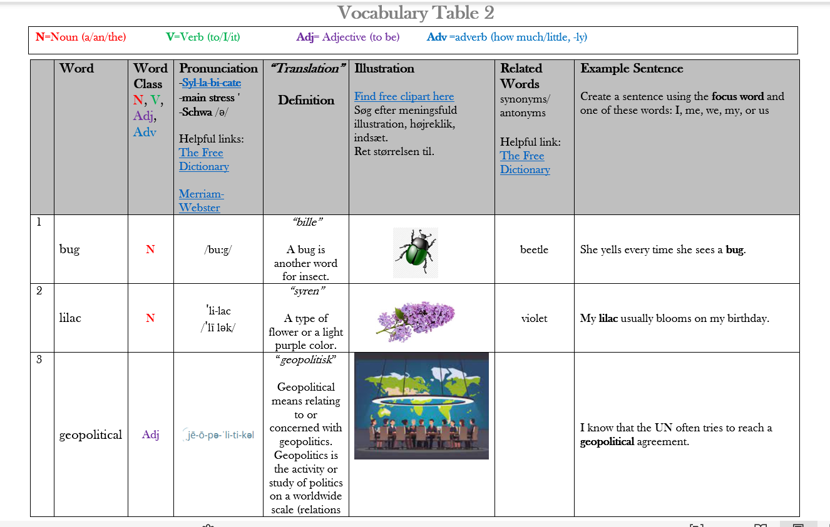

Slide 27
Ordforråd
Synonymer/antonymer
Eksempel: Skift ord ud i en gammel opgave eller fagtekst ved at anvende
Synonymordbøger (Thesaurus)
Merriam-Webster
The Free Dictionary
Ordkort: AI eller Quizlet
Eksempelopgaver:
Skab overblik over genrer og tilhørende fagtermer
Sorteringsøvelser
Matche ord og definitioner

Slide 28
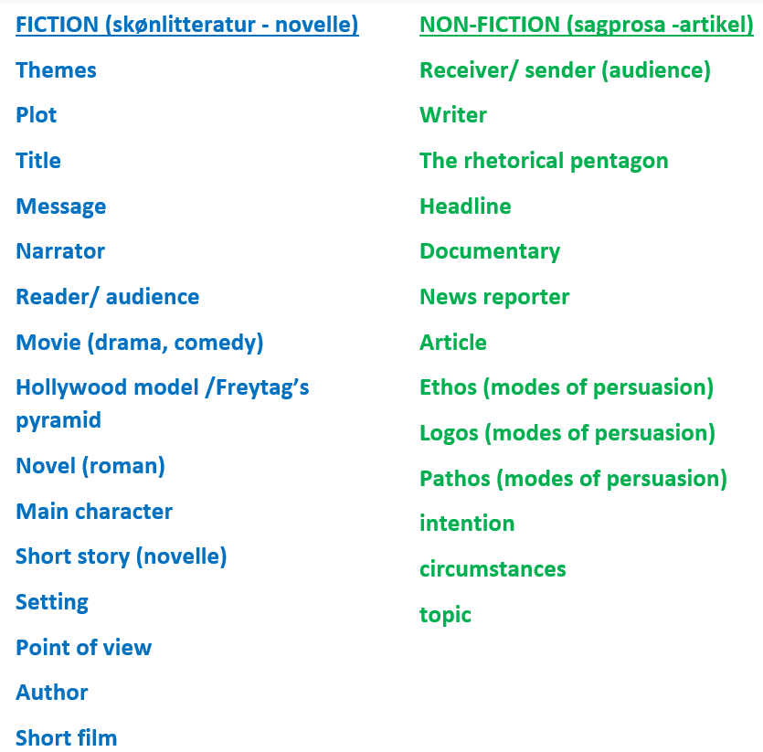
Skab overblik over fagord i genrer

Slide 29
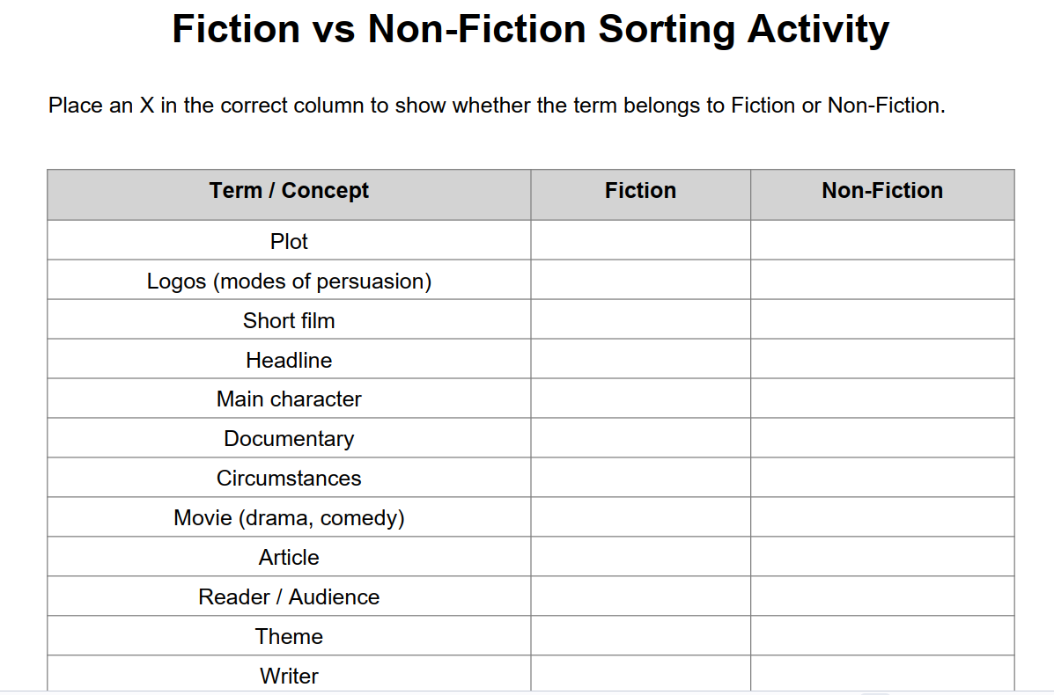
Sorteringsøvelse (fysisk eller tabel)

Slide 30
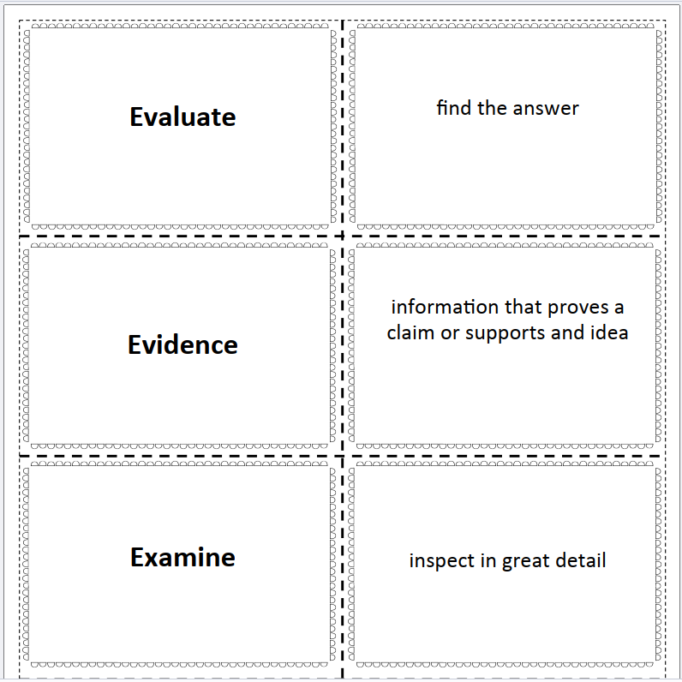
Matche ord og definitioner

Slide 31
Mundtlighed

Slide 32
Mundtlighed
Struktur over mundtlige oplæg/eksaminer
Øv mundtlige eksaminer
Øv mundtlige resuméer over det læste/lyttet
Træn diktering (hvis relevant)
Forklar (fag)ord – ALIAS
Træn mundtlighed med AI
https://gliglish.com/intl/da
gratis og uden login
samtalen bliver optaget og kan gemmes til næste SPS-time

Slide 33

Læsning

Slide 34

Læsning
God mulighed for at øve læse- og notatteknikker, ordforrådstræning og forståelsesarbejde
Ordforrådsarbejde
SLAP: En ordforrådsteknik under læsning
Find svære ord i teksten som kan arbejdes med i SPS-timerne (evt. forud for engelsktimerne)
Say the word
Look for clues
Ask yourself what the word might mean; think of a word that expresses that meaning
Put the word in the passage in place of the unfamiliar word. Does it make sense?

Slide 35
Læseforståelsesarbejde
Inferenser = at læse mellem linjerne
Reading Comprehension Equation 📖+🤔=❓
What I Read? (datid) 📖 Vær 100 % sikker på afkodningen - brug oplæsning, hvor det er nødvendigt. Læs en hel sætning eller afsnit i sammenhæng. Hvis der er ord, som du ikke kan regne ud, skal du slå dem op i ordbogen og evt. læse sætningen igen.
What I Know? 🤔 Brug overskrifter, temaer, billeder, grafik, baggrundsviden og livserfaring i din samlede forståelse af teksten.
What I Infer ❓ Her skal du læse mellem linjerne! Sammenhold din viden med teksten og spørg dig selv: Hvad betyder det her? Ved fiktion står det ofte ikke direkte i teksten. Lav en foreløbig teori og vær opmærksom på, at den kan ændre sig undervejs, ligesom når du læser en krimi.

Slide 36
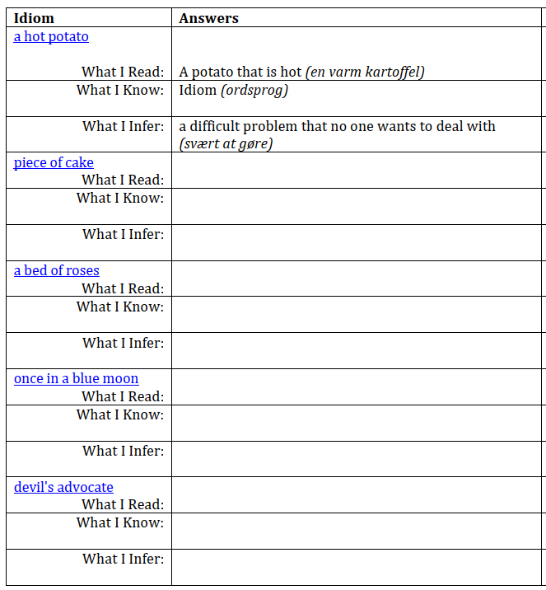
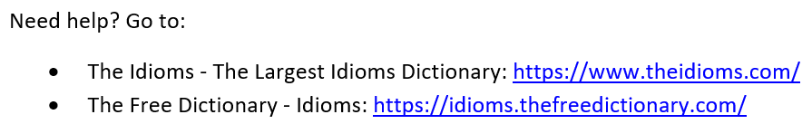
Inferenser i ordsprog

Slide 37

Læsning
Nyttige hjemmesider:
Breaking News in Levels
2-sidersopgave og grammatik opgaver
English New in Levels
Tre niveauer + øvelser
News in Levels
Tre niveauer
Learn English through Story (YouTube)
Levels 0-10
ReadWorks
Gratis
Kræver en profil
Åbent bibliotek eller vælg tekster
Valgte tekster har tilhørende ordforrådsøveler samt en kort og/eller lang spørgesæt

Slide 38

Læsning med AI
Notebooklm
Konverterer tekster til
Podcast
Mindmaps
Videoer

Slide 39

Skrivning

Slide 40
Skrivning
Diktering i kontekst (hvis relevant)
Notatteknikker
AU Studypedia - Notestrategier
Brug AI til notattagning ifm. faglige diskussioner / gruppesamtaler
OBS: Alle i gruppen skal give tilladelse
Cornell Note Taking Method (YouTube video)

Slide 41
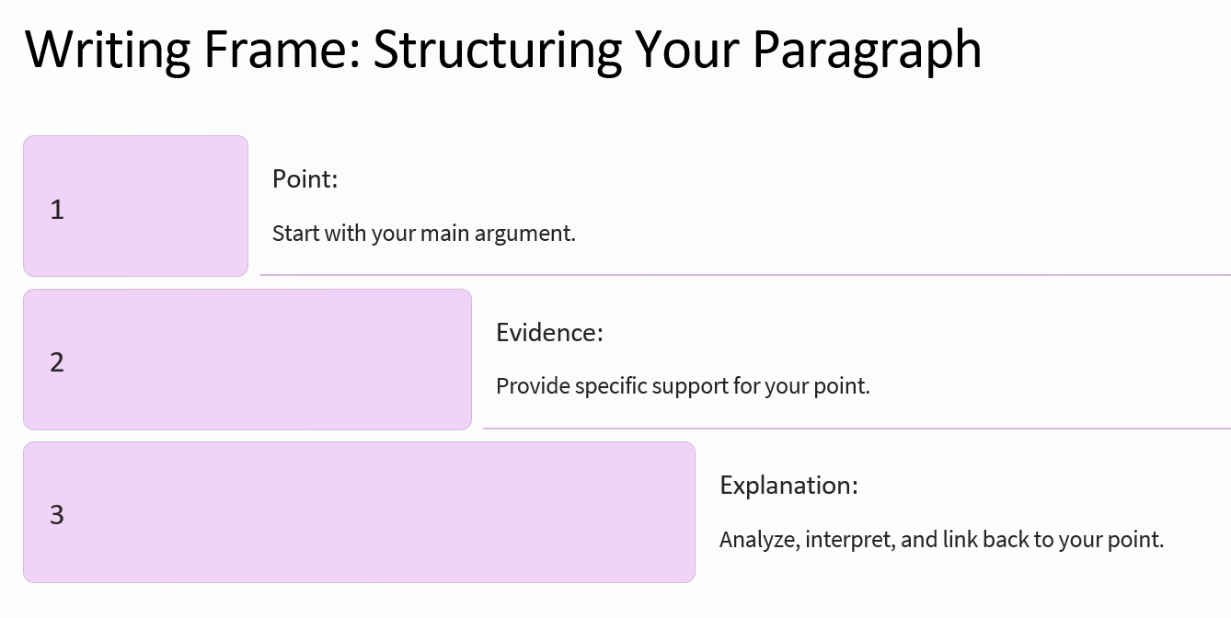
Skrivning
Struktur i skrift/skriftlige opgaver
Tydeliggør faglige elementer i en tekst
F.eks. Analysens PEE-model

Slide 42
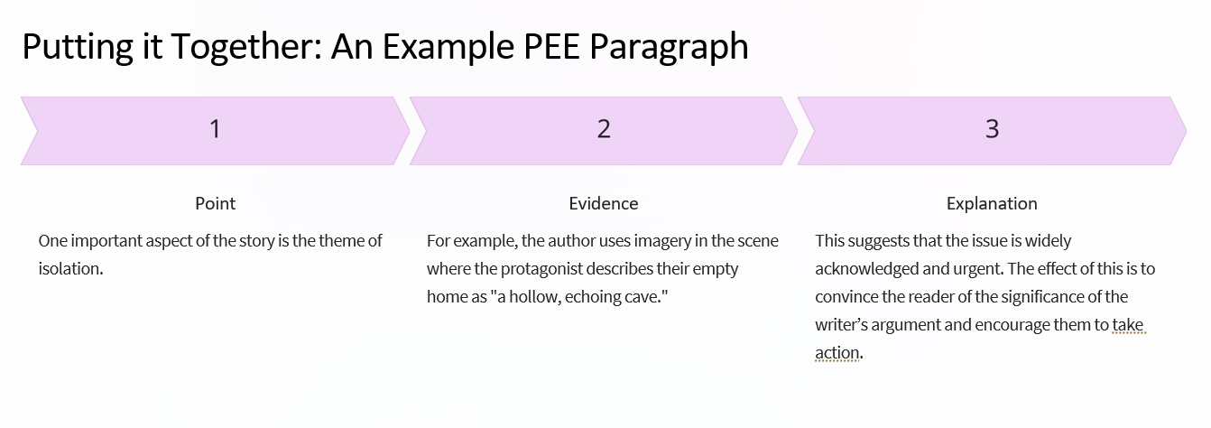
PEE-model: Trin for trin

Slide 43
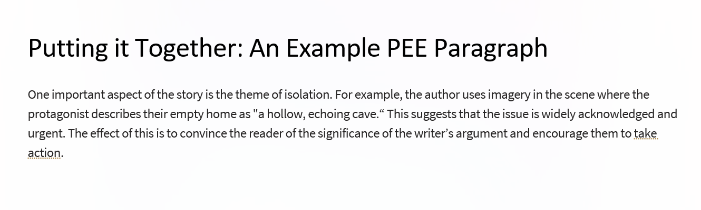
PEE-model samlet i tekst

Slide 44
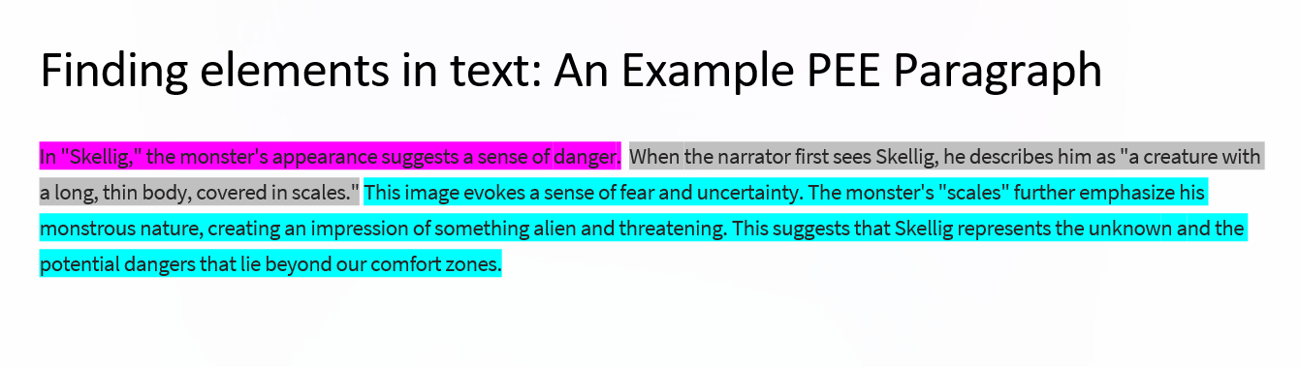
Farvekode PEE-modellens elementer i tekst

Slide 45
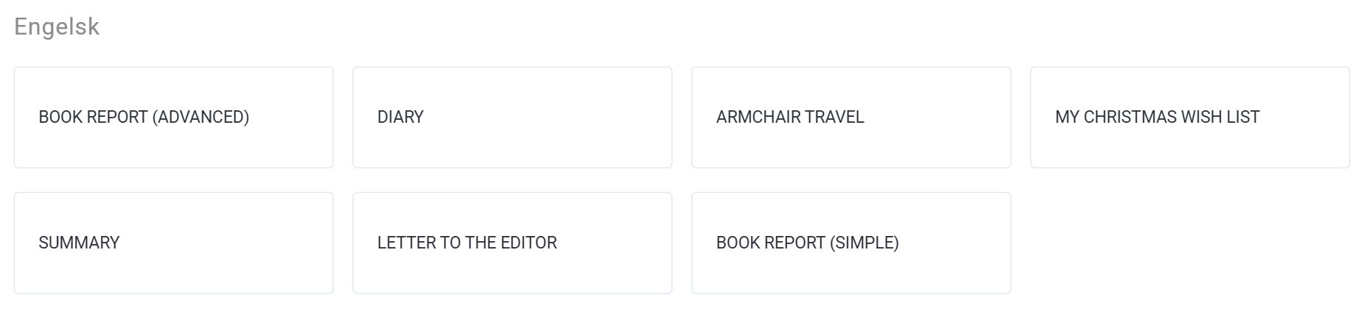
Skrivning
Udarbejde/finde skriveskabeloner og tjeklister
IntoWords under Skriveguides
Vælg sprogfag
Scroll ned til engelsk

Slide 46

Grammatik

Slide 47

Grammatik
Opmærksomhed på endelsen –s
Udsagnsord i 3. person, ental, nutid (kongruens – he/she/it)
DO-omskrivning
Spørgsmål: Do you play soccer?
Korte svar:
Nægtelser: He does not play soccer.
Ordstilling
Placering af tidsadverbier
Ordbogstræning
Vis og træn, hvor man finder ordklassen og bøjningsendelser
Navneord i flertal
Ejefald
OBS: Husk altid apostrof på engelsk!
Sometimes, I go to the movies.
I go to the movies sometimes.
I sometimes go to the movies.
Bøjningsendelsernes rækkefølge tydeliggøres
No, I do not.
Yes, I do.
Find øvelser under engelsk her
F.eks.: jump
Bøjningsskema
Notes:
OBS: Kongruens - grundled og udsagnsled skal passe sammen! 1. Find grundled Who/What? 2. Find udsagnsled What does _______ do?

Slide 48

Lidt af det hele på engelsk
British Council: LearnEnglish Teens
Ordforråd
Grammatik
Skills
Læsning
Lytning
Skrivning
Mundtlighed
Sproglinks
Glosetræning
Grammatik
Diverse sprolige øvelser
Traditioner - ordsprog

Slide 49
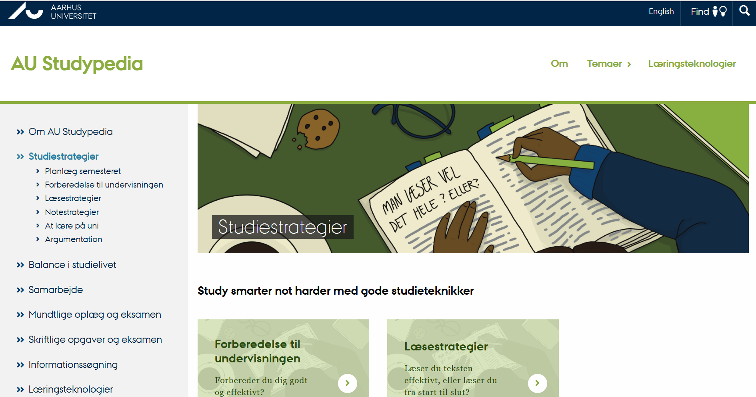
Lidt af det hele til SPS – AU Studypedia
Notes:
OBS: AU Studypedia – masse af gode SPS fif!

Slide 50

Spørgsmål?
Notes:
Kl. 14:30

Slide 51
Tak for i dag!

